Slide 1

4일차 팀 접근 방식 만들기
_Day 4 Creating a Team Approach
Rachel Freeman and Seunghee Lee
Institute on Community Integration
University of Minnesota
2

Slide 2
함께 하는 4일 훈련
_Four Days of Training Together
Day 1 사람중심이 되기 위한 보편적인 전략
_Universal strategies for being person centered
Day 2 사람중심실천 확대
_Increasing person-centered practices
Day 3 긍정적 행동지원 및 사람 중심주의
_Positive behavior support and person-centeredness
Day 4 발전을 위한 팀 접근 방식 만들기
_Creating a team approach for moving forward
3

Slide 3
주제_Agenda
9:00 - 10:30 팀 기반 행동 계획
_Team-Based Action Planning
질문 및 토론
_Questions and Discussion
충실함 등 진행 상황(미네소타팀 체크리스트)
_Using Fidelity to Drive Progress (Minnesota Team Checklist)
10:30 - 10:45 휴식_Break
10:45 – 12:00 하위 척도별 팀 체크리스트를 통해 작업하기
_Working Through the Team Checklist by Subscale
12: 00- 1:00 점심_Lunch
1:00 – 2:30 하위 척도별 팀 체크리스트를 통해 작업하기
_Working Through the Team Checklist by Subscale
2:30 – 2:45 휴식_Break
2:45 – 3:30 실천 커뮤니티 만들기
_Creating a Community of Practice
3:30 – 4:00 마무리
_Wrap up
4

Slide 4
“일회성 워크숍” 피하기
_Avoiding the “One-Shot Workshop”
한 사람을 교육이나 워크샵에 보낸다고 해서 상당한 변화가 있을 것이라고 생각하지 마십시오
_Don’t assume sending one person to a training or workshop will
result in a significant change
교육에 참석하는 사람들은 종종 새로운 관행을 시도하기 어렵게 만드는 장벽에 부딪힙니다.
_People attending trainings often run into barriers making it
difficult to try new practices
팀 접근 방식은 연구 기반이며 더 재미있습니다.
_A team approach is research based and is more fun!
5

Slide 5
“구현 요소는 (중력과 같이) 보편적이며
모든 인적 서비스 부문에 동일하게 적용됩니다.”
_“Implementation factors are universal
(like gravity) and apply equally to any human service sector.”
-Dean Fixsen, APBS, 2016
6

Slide 6
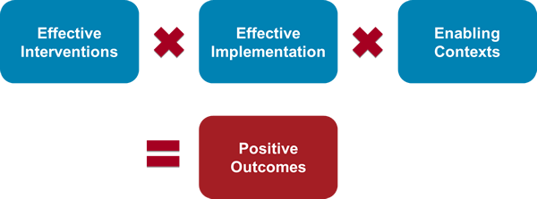
성공을 위한 공식_Formula for Success
효과적인 개입
효과적인 구현
사용 가능한 맥락
긍정적인 결과
http://implementation.fpg.unc.edu/module-2/implementation-drivers
7

Slide 7
“일어나게 놔두기”_“Letting it Happen”
실행 가능한 변형에 대한 최소한의 지원
_Minimal Support for Translation to Practice
진행 방법을 모색 해야 하는 실무자
_Practitioners Expected to Figure Out How to Proceed
“도움이 되는 일”_“Helping it Happen”
실무자가 사용할 수 있는 교육
_Training Materials are Available to Practitioners
문제 해결에 대한 지원 없음
_No Support for Problem Solving
“만들기“_“Making it Happen”
시스템 개발 담당 구현 팀
_Implementation Team is Accountable for Developing Systems
조직 장벽 식별 시스템 문제 해결
_Organizational Barriers are Identified and Systems Issues Resolved
http://implementation.fpg.unc.edu/module-3/topic-2
8

Slide 8
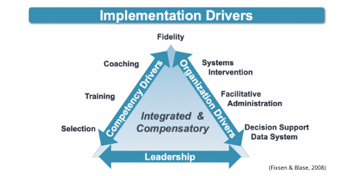
Dean Fixsen 및 동료의 리소스
_Resources From Dean Fixsen and Colleagues
구현 연구: 문헌의 종합_Implementation Research: A Synthesis of the Literature
http://nirn.fpg.unc.edu/resources/implementation-research-synthesis-literature
국가 이행 연구 네트워크의 적극 이행 거점
_The National Implementation Research Networks’s Active Implementation Hub
홈페이지_Home Page: http://implementation.fpg.unc.edu
모듈 및 교훈_Modules and Lessons:
http://implementation.fpg.unc.edu/modules-and-lessons
9

Slide 9
시스템의 일부는 강력한 팀 실행 계획입니다
_Part of Systems is a Strong Team Action Plan!
PBS와 조직들
_PBS and Organizations
결과
_OUTCOMES
직원 행동 지원
_Supporting
Staff Behavior
Supporting
Decision
Making
시스템
_SYSTEMS
DATA
Systems That Promote Success
Teaming
Training
Coaching/performance feedback
Evaluating fidelity
Evaluating outcomes
PRACTICES
Supporting
All People
10
Notes:
Workforce, implementation science. Review outcomes, data, practices, and talk a bit more about the systems features that the training and technical assistance (through this partnership with DDA) will focus on – to promote long term success (sustainable high fidelity implementation).

Slide 10
긍정적 행동 지원_Positive Behavior Support
조직 전체 계획 실행
_Implementing Organization-Wide Planning
긍정적 행동 지원
_Positive Behavior Support
3차적 단계_Tertiary Stage
개별화된 PBS 계획_Individualized PBS Plans
다른 긍정적 지원과 통합 (PCP 트라우마 인폼드 치료, DBT, 기타 등등)_Integrated with Other Positive Supports (PCP, Trauma-Informed Care, DBT, Etc.)
계획을 모니터링한다- 데이터에 중점을 둔 의사 결정
_Plans Are Monitored- Data-Based Decision Making
각 개인의 발전 상황을 팀이 모니터링한다.
_Teams Monitor Progress of Each Person
소수
사람 중심 실천 및 계획
_Person-Centered Practices
& Planning
몇몇
조직적 인력
_Organizational Workforce
2차적 단계_Secondary Stage
조기개입과 데이터 모니터링
_Early Intervention and Data Monitoring
핵심 사회성 기술을 위한 추가적 지원
_Additional Supports for Key Social Skills
기능 기반 의사결정
_Function-Based Decisions
간단한 개입
_Simple Interventions
정신건강 개입
_Mental Health and Wellness Interventions
보편적 단계-Universal Stage
의사소통 교육 및 장려
_Teach and Encourage Communication
예측가능하고 주도적인 환경
_Predictable and Proactive Settings
사회성 기술을 격려 및 강화
_Encourage and Reinforce Social Skills
합의 기반으로 한 팀의 주안점
_Consensus-Based Team Focus
의사 결정을 위해 데이터 사용을 강조
_Emphasis on Using Data For Decisions
모두
11

Slide 11
사람 중심 실천과 계획
_Person-Centered Practices & Planning
조직 전체 계획 실행
_Implementing Organization-Wide Planning
긍정적 행동 지원
_Positive Behavior Support
3차적 단계_Tertiary Stage
통합적 계획 (PCP, PBS, 트라우마 인폼드 치료)
_In Depth Person-Centered Plans
구체적인 사람 중심 계획
_Integrated Plans (PCP, PBS, Trauma-informed Therapy)
계획의 진행을 팀이 모니터링
_Teams Monitor Plan Progress
사람 중심 실천 및 계획
_Person-Centered Practices & Planning
소수
조직적 인력
_Organizational Workforce
몇몇
2차적 단계_Secondary Stage
PCT 행동 계획 모니터링
_Monitor PCT Action Plans
추가적인 삶의 질 전략
_Additional Quality of Life Strategies
독립심과 지역사회 참여 지원을 위한 전략 증가시키기
_Increase Strategies for Supporting Independence
and Community Involvement
정신건강 관리
_Mental Health and Wellness Interventions
1차적 단계_Primary Stage
보편적인 사람 중심 전략
_Universal Person-Centered Strategies
자기 표현 권장
_Encourage Self Expression
자기 결정권과 선택권
_Self-Determination and Choice Making
지역사회에 의미 있는 참여
_Meaningful Participation in the
Community
모두
12

Slide 12
조직 인력 개발 추가
_Adding Organizational Workforce Development
3차 단계_Tertiary Stage
특정 문제 상황에 대한 맞춤형 문제 해결
_Tailor Problem Solving for Specific Problematic Situations
문제가 발생하는 고유한 설정을 해결하기 위해
교육 및 멘토링을 개별화
_Individualize Training and Mentoring to Address Unique Settings
Where Problems Occur
어려움을 겪고 있는 위치에 대한 감독 및 멘토링 개선
_Improve Supervision and Mentoring for Locations Experiencing Challenges
Establish Matching/Hiring Tailored to Individualized Plans
사람중심실천 및 계획
_Person Centered Practices & Planning
긍정적인 행동 지원
_Positive Behavior Support
조직 인력
_Organizational Workforce
2차 단계_Secondary Stage
모니터링 및 조기 개입_Monitoring and Early Intervention
그룹 대상 교육_Training Targeted for Groups
특정 설정을 개선하기 위한 목표 전략
_Targeted Strategies to Improve Specific Settings
하나 이상의 상황에서 발생하는 어려운 상황에 대한 간단한 문제 해결
_Simple Problem Solving for Challenging Situations That Occur in More Than One Situation
전범위적 단계_Universal Stage
사람중심 관행에 대한 정책 조정_Align Policies to Person Centered Practices
직무 내용 및 성과 평가 수정_Revise Job Descriptions, and Performance Evaluations
새로운 오리엔테이션 및 지속적인 교육으로 사람중심실천 및 PBS 통합
_Integrate Person Centered Practices and PBS With New Orientation and
Ongoing Instruction
의사결정을위해 데이터 사용_Use Data for Decision Making
13

Slide 13
일반적인 업무 조건
_Common Workforce Conditions (In the U.S.)
28% -70% DSP Annual Turnover Rate
저임금
_Low Wages
빈약한 혜택
_Meager Benefits
신체적 도전
(높은 부상률)
_Physical Challenges (High Injury Rate)
행동에 대한 높은 책임
_High Accountability for Actions
직장에서의 격리
_Isolation at Work
경력 사다리 부족
_Lack of a Career Ladder
불충분한 훈련
_Insufficient Training
14
Notes:
Slide time: 1 minute
AH
In a recent project we conclude din NY we spent a fair amount of time reviewing the literature, conducting a survey with providers in NY and talking and learning from people with IDD, families, trainers, supervisors, administrators and and DSPs in focus groups held throughout the state. This collective work yielded a clear picture of why it is so hard for you to find good staff.
These challenges or reasons include [review above slide]
Many of these can be changed within and organization. –Level 2
Man of them need sustained action at a different level – Level 3

Slide 14
직원 개발_Workforce Development
전략 및 접근 방식_Strategies and Approaches That:
  위치의 가시성과 선호도 증가
  _Increase Visibility and Desirability of Positions
  실행 가능한 후보자 풀 증가
  _Increase Viable Pool of Candidates
  개별 직원, 팀 그리고/또는 조직 성과 향상
  _Improve Individual Employee, Team, and/or
  Organizational Performance
  직원의 만족도, 안전, 근속기간 및 사기 향상
  _Improve Satisfaction, Safety, Tenure, and Morale of Employees
15
Notes:
Slide time: 3 minutes
This slide is one they same on day #1 –just a reminder
Directions: Review: Ask them: What are the challenges you are facing with these? What is concerning you? (tie these to “myths” as makes sense on the next page)

Slide 15
직원 개발(계속)
_Workforce Development (Continued)
  전략 및 접근 방식_Strategies and Approaches That:
    지원 받는 사람들의 만족도, 안전, 포용성, 기회, 의미 있는 결과 개선_Improve Satisfaction, Safety, Inclusion, Opportunity, Meaningful Outcomes of People Supported
    긍정적인 유지 개선(좋은 사람들은 머물고 만족함)_Improve Positive Retention (Good People Stay and are Satisfied)
    긍정적인 이직 관행 지원(원하는 직원의 승진/승계)
    _Support Positive Turnover Practices
    (Promotion/Succession of Desirable Employees)
16

Slide 16
성과 관리
_Performance Management
고성과 직원
_High Performing Staff
정책 및 관행에 따른 명확한 기대
_Clear Expectations Aligned With Policy & Practice
좋은 선택과 매칭 과정
_Good Selection and Matching Processes
기술 및 훈련 필요 평가_Assessment of Skill & Training Needs
역량 기반 교육 및 적절한 리소스_Competency-Based Training & Adequate Resources
감독, 성과 피드백, 인정, 보상_Supervision, Performance Feedback, Recognition, Reward
멘토링 및 학습 기회_Mentoring & Learning Opportunities
17
Notes:
On day 4 we will look at more carefully at the steps and components of performance management and how training is involved. Quick overview to consider.
Applies to Supervisors/FLS and other key positions as well. People leave when supervisors are not competent.
Orientation/Onboarding-
A critical step to retention is how people are welcomed and brought into the fold. One that is typically ignored but can influence early turnover/retention and overall morale and competence.
Ask: What does this look like right now in your organization? (typically- a 40 hour of classroom training and then sent to work; often a period of hazing and testing by new employees; turnover –have to work with existing supervisor and staff and people supported to change this dynamic.)
Complete requirements
Do they understand their jobs? Do they have the basic tools, skills, etc.
Do they know who are Key people in the org?
How are people welcomed to the organization?
Really important to remember that training is one part of employee competence and will not be effective if other pieces are not in place.
Reflect on/review the components of this cycle. Ask participants: Which of these things are you doing well? Which of these things do you think you need to improve the most and why?
Clear expectations that align with PC/PS vision (job descriptions)
Policy & practice alignment- When we say: Person-centered: choice, control and direction. Do we mean it? What do we put in place for folks?
Good selection and matching processes
Orientation,
Onboarding
Assessment of skill & training needs
Training, JIT, Competency-based
Adequate resources
Supervision. Coaching, Performance feedback, recognition, reward
Ongoing growth, Mentoring & learning opportunities

Slide 17
보편적인 조직 인력의 예
_Universal Organizational Workforce Examples
팀 데이터 기반 의사 결정_Team Data-Based Decision Making
사람중심실천 및 PBS 개념 내장
_Person-Centered Practices and PBS Concepts Embedded In
  직위 설명_Position Descriptions
  교육 자료_Training Materials
  취업 및 면접_Job Hiring and Interviewing
  성과 검토 팀_Performance Reviews Teams
검토를 기반으로 한 행동 계획Action Planning Based on Review of
  직원 분위기/만족도Staff Climate/Satisfaction
  지원 받는 사람들의 만족도_Satisfaction of People Supported
정책 및 절차의 정기 검토
_Regular Review of Policies and Procedures for
  사람중심실천_Person-Centered Practices
  PBS
18

Slide 18
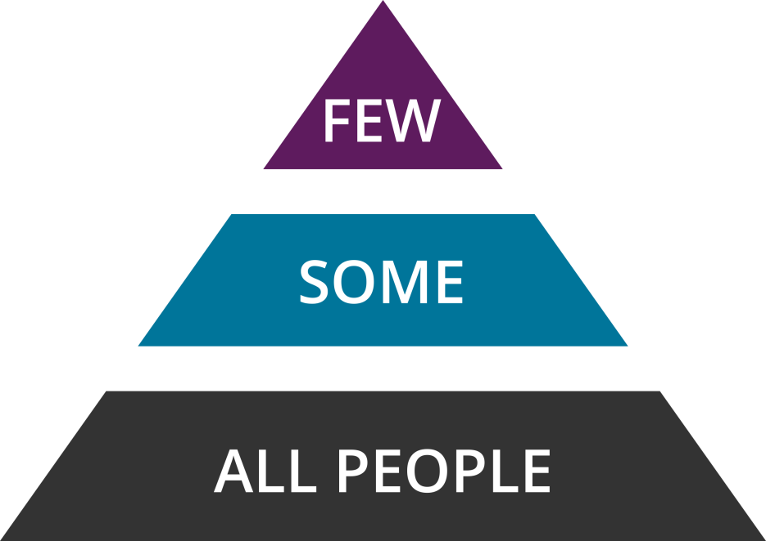
모든 사람에게 보편적인 전략 우선 집중
_Focus First on Universal Strategies for Everyone
왜 보편적인 노력이 먼저인가?
_Why Universal Efforts First?
모두의 삶의 질 향상
_Improve quality of life for everyone
문제가 발생하지 않도록 방지
_Prevent problems from occurring
긍정적이고 안전하며 쾌적한 환경 조성
_Create a positive, safe, and pleasant setting
보다 집중적인 계획의 필요성 감소
_Decrease the need for more intensive planning
절약된 시간을 사용하여 보다 집중적인 지원이 필요한 사람들을 지원하는데 시간을 할애하세요
_Use time saved to spend time supporting people
who need more intensive support)
19

Slide 19

주요 보편적 활동 – 1년차
_Main Universal Activities – Year 1
사람 중심 실천
_Person-Centered Practices
자기 평가/행동 계획 목록
_Self-Assessment/Action Plan Items
비전 – 현재와 미래
_Vision – Now and In Future
결과 보고서
_Outcome Statements
  지원 받은 사람들
  _People Supported
  직원들
  _Employees
  기관
  _Organization
  지역사회
  _Community
3년 거꾸로 계획하기
_3-Year Backward Planning
과거 맵
_History Map
적용된 코치 활동
_Applied Coach Activities
긍정적 행동 지원
_Positive Behavior Support
자기 평가/행동 계획
_Self-Assessment/Action Plan
합의 기반 공유 및 문제 해결
_Consensus-Based Sharing
and Problem Solving
사회성 기술 매스틱스
_Social Skills Matrix
사회성 기술 강화 전략
_Strategies for Reinforcing
Social Skills
시행 관찰
_Observations of mplementation
  사람중심_Person-Centered
  사회기술과 참여
  _Social Skills and Engagement
데이터 기반 의사결정의 소개
_Introduction to Data-Based Decision
Making
20

Slide 20
“우리 기관은 이미 사람중심이에요”에 반응하기
_Responding to:
“Our Agency is Already Person-Centered”
실행의 충실도_Fidelity of Implementation
기관이 의도한 방식으로 실천을 시행한다는 증거 제공 전략
_Strategy for Providing Evidence That an Organization is
Implementing a Practice in the Manner Intended
  실천 팀이 다음을 위해 사용할 수 있는 핵심 요소 목록
_A List of Key Elements of a Practice Teams Can Use for
  자기 평가_Self-Assessment and Evaluation
  도움 가이드 시행_Help Guide Implementation
외부적 평가_External Evaluation
  실천에 대해 편견 없는 평가_Unbiased Assessment of Practice
21

Slide 21
시작하기
_Getting Started
조직 전체를 대상으로 모든 이해 관계자를 대표할 수 있는 팀을 형성한다.
_Form an organization-wide team that represents all stakeholders
준비성과 받아드릴 준비가 되어 있는지 평가한다
_Assess readiness and buy in
자기평가를 수행한다.
_Complete a self-assessment
행동계획을 설계한다.
_Create an action plan
데이터를 의사결정에 이용한다.
_Use data for decision making
결과 향상을 위해 변화를 준다.
_Make changes to improve outcomes
22

Slide 22
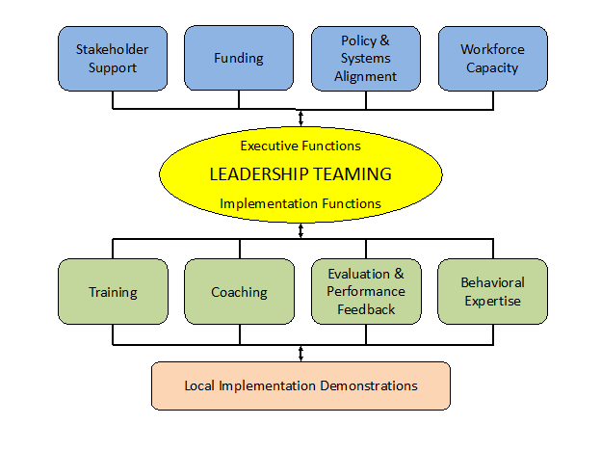
팀 기반 구현으로 지속 가능한 변화 생성
_Team-Based Implementation Creates Sustainable Change
이해당사자 지원
자금
정책 및 시스템 조정
직원 능력
집행 기능
리더십 팀
구현 기능
훈련
코칭
행동 전문 지식
평가 및 성과 피드백
현지 구현 시연
23

Slide 23
미네소타팀 체크리스트
_Minnesota Team Checklist
Items 1-7
24

Slide 24
미네소타팀 체크리스트 채점
_Scoring the MN Team Checklist
구현 점수_Implementation Points
  달성 중_Achieved = 2
  진행 중_In progress = 1
  시작되지 않음_Not Started = 0
구현 항목의 비율_Percentage of Items Implemented
  전체 합계_Overall Total
    “성취”로 채점된 항목 수를 총 항목 수로 나눈 값
    _Number of items scored as “Achieved” divided by Total # of items
  하위 척도 점수_Subscale Scores
    “성취”로 채점된 각 하위 척도 영역의 항목 수를
    해당 하위 척도 영역의 항목 수로 나눈 값
    _Number of items in each subscale area scored as “Achieved” divided
    by the number of items in that subscale area
25
Notes:
24
All checklists are scored on a 0-2 scale. 0 indicates not started, and 1 indicates that implementation is started. Teams are given a score on the percentage of items completed so that this information can be graphed and teams can track their progress.

Slide 25
전략을 사용하여 진행 상황 추적(그리고 이것이 중요한 이유)
_Use Strategies to Track Your Progress
(And Why This is Important)
* Data collected for Agency disrupted in 2019 due to staff attrition issues
26

Slide 26
팀 구성원 고려하기
_Consider Team Members
팀을 핵심적으로 대표 (계획 및 조정)
_Core team representation (planning and coordination)
행정관리_Administration
경영관리_Management
코치_Coaches
핵심 정보처_Key Contact
PBS 진행자_PBS Facilitators
PCT 트레이너_PCT Trainers
사람중심 계획자_Person Centered Planners
27

Slide 27
인풋 (투입)의 확산_Expanding Input
연간 2-3회 회의
_Meeting 2-3 times a year
서비스 받는 사람들
_People receiving services
가족 구성원들
_Family members
보호자들
_Guardians
사례 관리자
_Case Managers
지역사회
_Community
관리자
_Administration
경영자
_Management
코치
_Coaches
핵심 정보처
_Key Contact
직접 지원
_Direct Support
PBS 진행자
_PBS Facilitators
사람 중심 계획자
_Person Centered Planners
PCT 트레이너
_PCT trainers
28

Slide 28
핵심 정보처의 역할
_Key Contact Roles
팀이 정기적으로 만나도록 한다
_Prompt team to meet regularly
팀에 추가적 정보를 가져온다
_Bring team additional information
질문이나 문제점들을 트레이너와 나눈다
_Share questions and issues with trainers
데이터 수집을 위해 팀과 협력한다
_Work with team to gather data
교육 중 수집된 데이터 관리
_Manage data collected during trainings
코치, PBS 진행자, 트레이너 등과 협력
_Collaborate with Coaches, PBS Facilitators, trainers, etc.
“긍정적인 잔소리”로 행동 계획 항목이 완성되는지 확인
_“Positive nag” to make sure action plan items are being completed
교육: 코치를 위한 2일간 교육 일정 (1-3명)
_Training: 2 Full-Day Training Events for Coaches (1-3 People)
29

Slide 29
코치_Coaches
PCT 기술을 실천 및 보여주기
_Practice and demonstrate PCT Skills
도구 사용을 위한 계획을 직원과 나누기
_Identify plans with staff for using tools
PCT 도구 사용을 옹호하기
_Champion use of PCT tools
이야기 나누기
_Share stories
성공사례와 아이디어를 전체 전 조직 팀과 회의 중에 나누기
_Share victories and ideas during meetings with the full organization-wide team
핵심 정보처의 정보 수집 돕기
_Help key contacts collect information
교육: 코치를 위한 5일 종일 교육 일정 (10명)
_raining: 5 Full-Day Training Events for Coaches (10 People)
30
Notes:
In the future:
Coaches make great PCT Trainers!
Consider who might have the passion to become a PCT trainer for your org/region later in the year or in Year 2…
Coach trainers are PCT trainers first: each region can consider which of their PCT trainers should be trained to develop coaches/lead coach training: Consider for Year 3

Slide 30
긍정적 행동 지원 진행자
_Positive Behavior Support Facilitators
각 기관에 1-2명
_1-2 people in each organization
사람 중심 계획, 기능적 행동 평가, 긍정적 행동 지원 계획을 멘토와 함께 진행한 경험이 있음
_Mentored experience facilitating Person Centered Plans,
Functional Behavioral Assessments, and Positive Behavior Support Plans
보편적 전략을 위한 지원 제공
_Provide support for universal strategies
PBS 계획 인도 및 모니터링 제공
_Provide guidance/monitoring for PBS plans
오리엔테이션 및 서비스 중 교육 시 PBS 소개
_Introduce PBS via orientation and in-service training
PBS 사용하려는 새로운 직원 멘토 역할
_Mentor new staff learning to facilitate PBS
후년에 그들이 2단계로 올라갈 수 있도록 도움
_Help move team into secondary stage in coming years
교육: 6일간 종일 교육 (1-2 명)
_Training: 6 Full-Day Training Events (1-2 People)
31

Slide 31
사람 중심 계획 진행자
_Person Centered Plan Facilitators
다양한 계획의 형식
_Many varieties of Plan Formats
계획 진행자들은 삶에 대한 그림이나 다른 사람 중심 계획 진행 교육을 받음
_Plan Facilitators have attended Picture of a Life
or another Person Centered Plan Facilitation training
PCT 도구를 이용해 지원 받는 사람들을 위해 사람 중심 묘사와 사람 중심 계획을 개발
_Use PCT Tools to develop for Person Centered Descriptions
and Person Centered Plans for people receiving support
향후 종종 2차적 계획 팀에 참여
_Often involved in secondary plans team in future years
교육: 2일 간 종일 교육
_Training: 2 Full-Day Training Events
32

Slide 32
실행 연구와 관리 리더십
_Implementation Research & Administrative Leadership
성공적인 실행의 핵심 요소
_Key Element of Successful Implementation
팀의 적극적 구성원
_Active Member of the Team
팀 교육 참여
_Attend Team Trainings
자원 할당 보장하기
_Ensure Resource Allocation
성공할 사람 확인 및 채용
_Identify and Recruit Champions
33

Slide 33
효과적인 팀 맥락 만들기
_Create an Effective Team Context!
34

Slide 34
팀 역할 및 책임 식별
_Identify Team Roles and Responsibilities
회의 진행자 – 회의 안내, 지난 회의록 검토, 의제에 대한 그룹 집중 유지
_Meeting Facilitator - guides meetings, reviews past meeting minutes,
keeps focus of group on agenda
기록 보관자 - 작업 및 활동을 기록합니다.
_Record Keeper - writes down the actions and activities
타임키퍼 – 회의 전 주제별 소요 시간에 대한 합의, 주제별 시간 모니터링, 시간이 다 되면 경고(예: “5분 남았습니다.”)
_Timekeeper - before meeting gets consensus on time to be spent on
each topic, monitors time for each topic, and gives warnings when time
is running out (i.e., “we have 5 minutes left”)
데이터 입력 담당자 – 사무실 추천 데이터를 입력 및 엑세스 하여 회의에 데이터를 가져오도록 훈련
_ Data Entry Person - trained to enter and access office referral data
and brings the data to the meetings
PBS 진행자 – 개인의 긍정적 행동 지원 교육을 받은 사람
_PBS Facilitator - a person who has received training in individual positive behavior
support
35

Slide 35
효과적인 회의를 위한 설정 만들기
_Creating the Setting for Effective Meetings
팀원들이 주의가 흐트러지 지지 않는 모임 장소 찾기
_Find a meeting place where team members won’t be distracted
문제 해결과 더불어 강점과 진행 상황에 중점을 둠
_Focus on strengths and progress in addition to problem solving
하는 일을 위하여 서로를 강화하기
_Reinforce each other for the work that is done
기본 규칙 설정_Set ground rules
  모든 사람이 회의 전체에 남아있기
  _Everyone stays throughout the entire meeting
  모두의 참석이 예상됨
  _Attendance by everyone is expected
  팀원들은 모두에게 발언 기회를 주고 투표를 사용
  _Team members will give everyone a chance to speak and voting will be used
  역할과 책임에 관계 없이 모든 사람이 함께 참여함
  _ Everyone chips in regardless of roles and job responsibilities
36
Notes:
Does this remind you of anything – Have we heard this structure before? Meeting Map

Slide 36
카운티 회의에서 긍정적인 행동 지원의 예 – 사람중심 커뮤니티 지원
_Example of Positive Behavior Support in County Meetings
Person-Centered Community Supports
가치 _Values | 회의 전 _Before Meetings | 회의 시작 시 _At the Beginning of Meeting | 사람의 정보를 공유 _While Sharing Person’s Information | 다른 팀원 지원 _Supporting Other Team Members
사람중심(PC)언어 사용 _Use Person-Centered (PC) Language | 문서에서 PC 언어 사용(이메일, 유인물) _Use PC Language in Documents (Emails, Handouts) | 미리 알림 제공 회의 전(약어에도 민감해야 함) _Provide Reminders Before Meeting (Be Sensitive to Acronyms Too) | 사용되는 언어를 수용하고 인식하세요. _Be Receptive and Aware of Language Used | 팀으로 PC 언어 사용 축하 _Celebrate Use of PC Language as Team
사람들에 대한 존경심을 나타내십시오 _Show Your Respect for People | 대화 중 능동적 듣기 사용 _Use Active Listening During Conversation | 정시에 회의 참석하십시오 _Attend Meetings on Time 진동하는 휴대전화 _Cell Phones to Vibrate | 필요한 정보로만 공유_Share Only Information Needed 다른 사람에게 피드백 제공 _Provide Feedback to Others | 다른 사람들의 말을 듣고 피드백이 필요한지 물어보십시오 _Listen to Others and Ask if Feedback is Invited
문화에 대한 감사 표현 _Demonstrate Appreciation of Culture | 계획 검토 및 역량, 정체성, 문화 논의 _Review Plans and Discuss Role and Identity & Culture | 가능한 문화적 편견 및 가정 검토 _Review Possible Cultural Bias and Assumptions | 개인의 삶에서 문화의 역할에 대한 생각 나누기 _Share Thoughts on the Role of Culture in Person’s Life | 개인의 삶에서 문화이 역할에 대한 생각 나누기 _Discuss How Culture Can be Incorporated Into Plan
37

Slide 37

문제 해결 전략 선택
_Choose Problem Solving Strategies
솔루션 중심
_Solution Focused
Person Centered Thinking 4+1
_사람중심생각 4+1
Brainstorming
_브레인스토밍
Reverse Brainstorming
_역 브레인스토밍
Starbursting
_ 별 모양의 광채
38

Slide 38
문제해결 활동 4+1 PCT 도구
_Problem Solving Activity 4 + 1 PCT Tool
질문: 직원 성과 및 교육 요구 사항을 모니터링 하기 위한시스템을 해결하기 위해 무엇을 했습니까?
_Question: What have we done to address systems for monitoring staff performance and training needs?
1.플립 차트 용지 또는 컴퓨터에 기록
_Record on Flip Chart Paper or Computer
2. 위의 질문을 숙고하고 자신의 답변을 작성하십시오
_Reflect on the Question Above and Write Down Your Own Responses
3. 각 사람은 플립 차트 용지에 자신의 답변을 차례로 씁니다.
_Each Person Writes their Responses on the Flip Chart Paper Taking Turns
4. Identify a Facilitator to Report Out Responses
_응답을 보고 할 촉진자 식별
5. 관찰된 주제 식별(색상 마커를 사용하여 유사한 항목 표시)
_Identify Themes Observed (Use Color Markers to Indicate Items that are Similar)
6. 플립차트 용치에서 4+1 활동 워크시트로 테마 옮기기
_Transfer Themes from Flipchart Paper to the 4+1 Activity Worksheet
7. 추가하려는 우선 순위 선택
_Choose priorities that you want to add
8. Ask one person to share major findings
_한 사람에게 주요 발견 사항을 공유하도록 요청
39

Slide 39

지속 가능한 팀은 실행 계획을 적극적으로 사용
_Sustainable Teams Actively Use an Action Plan
40

Slide 40
조직 전체 연례 행동 계획 (제공자 기관 예)
_Organization-wide Annual Action Plan (Provider Agency Examples)
날짜: 2016년 5월 10일_Date: May 10, 2016
팀 구성원: 앨리스, 에이미, 제인, 스티브, 벨라, 조_Team Members: Alice, Amy, Jane, Steve, Bella, Joe
우리가 지원하는 사람들을 위해_For the People We Support
사람 중심 실천_Person-Centered Practices | 누가_Who | 언제까지_By When | 현황 업데이트 _Status Update
사람 중심 사고 도구를 이용해 각 개인에 대해 안다 _Learn about each individual by using person-centered thinking tools | 코치_Coach | 10/1/16
2. 한 장짜리 프로필을 각 개인과 만든다 _With each person, create a one-page profile | 코치_Coach | 10/1/16
3. 장점, 재능, 그리고 관심사를 바탕으로 하나의 개인적인 연결고리를 만든다 _Create one meaningful personal connection based on gifts, talents and interests | 코치, 개인과 돕는 주변 사람들 _Coach, person & circle of support | 3/1/17 | 2016년 9월 진행중 _In progress Sept 2016
4. 전 직원이 PCT 교육을 받게 한다 _Have all staff attend PCT training | Brandon 브렌던
긍정적 행동 지원_Positive Behavior Support | 누가_Who | 언제까지_By When | 현황 업데이트 _Status Update
의견합의를 위해 실험할 부분 확인한다 _Confirm pilot area for consensus building | Steve 스티브 | 2016년 10월 _October, 2016 | 완료 _Completed
Schedule meeting time for review of policies across organization _기관 전반에 걸친 정책 확인을 위해 회의 시간을 정한다 | 제인/팀_Jane/Team | 2016년 9월 _Sept, 2016 | 완료 _Completed
Dedicate 15 minutes in staff meetings to share PBS updates. PBS 업데이트를 위해 직원 회의 때 15분을 할애한다. | 코치/리더들_Coaches/Leaders | 2016년 8월 15일 _August 15, 2016 | 진행중 _In Progress
Organization-wide 전 조직 | 누가_Who | 언제까지_By When | 현황 업데이트 _Status Update
자기 평가를 위해 실험 중인 부분에 중점을 두고 재직 및 유지 데이터를 모은다 _Tenure and retention data are gathered with attention to pilot areas for self-assessment | 앨리스와 앤디 _Alice and Andy | 2016년 7월 31일 _July 31, 2016 | 시작 안함 _Not Yet Started
2. 지원받는 사람과 직원 모두에게서 나타나는 문화적 다양성에 대한 정보를 팀이 모은다 _Team gathers information about different cultures represented for both people supported and staff members | 브랜던, 케일라, 니콜 _Brandon, Kayla & Nicole | 2016년 7월 31일 _July 31, 2016 | 시작 안함 _Not Yet Started
3. 문화적 다양성에 대한 정보를 직원 개발에 통합한다 _Information about different cultures are integrated within staff development | 스티브 _Steve | 2016년 10월 _October, 2016 | 완료 _Completed
41

Slide 41
소모임 활동_Breakout Activity
귀하의 그룹에서 토론하세요
_In your groups please discuss…..
조직에서 회의가 얼마나 효과적입니까?
_How effective are the meetings you have in your
organization?
회의가 잘 진행되면 어떤 주요 강점을 관찰합니까?
_When the meetings go well, what key strengths do
you observe?
팀에 가장 도움이 되는 구체적인 회의 전략은 무엇입니까?
_What specific meeting strategies would be most helpful
for your teams?
조직에 다시 가져올 아이디어를 기록하세요.
_Write down ideas you will bring back to your organization
42

Slide 42
앞으로 나아가기 위해 직장에서 다른 사람들과 공유할 수 있는 3-5가지 목록을 만드세요
_Make a list of 3-5 things you can share with others at work to move forward
앞으로 나아가기 위한 단계 _Steps for Moving Forward) | 참여자 _Who is Involved | 목표 완료 날짜 _Targeted Completion Date
Minnesota Department of Human Services | mn.gov/dhs
43

Slide 43
시작하기_Getting Started
조직 전체를 대상으로 모든 이해 관계자를 대표할 수 있는 팀을 형성한다.
_Form an organization-wide team that represents all stakeholders
Assess readiness and buy in
준비성과 받아드릴 준비가 되어 있는지 평가한다
Complete a self-assessment
자기평가를 수행한다.
Create an action plan
행동계획을 설계한다.
Use data for decision making
데이터를 의사결정에 이용한다.
Make changes to improve outcomes
결과 향상을 위해 변화를 준다.
44

Slide 44
시스템 변화_Systems Change
모든 사람이 의사 결정에 적극적으로 참여할 때 변화가 일어난다.
_Change occurs when everyone is actively involved in
decision making
변화는 개인적인 경험이다.
_Change is a personal experience
명령과 지시는 사기에 부정적인 영향을 미칠 수 있습니다.
_Mandates and directives can have
negative impact on morale
45

Slide 45
관심과 헌신 평가
80% 구현을 위한 직원 지원
_80% Staff support for implementation
3개년 실행 계획, 시간이 지남에 따라 진행
_3-Year Action Plan, progress occurs over time
행동은 조직 내 3대 목표 중 하나
_Behavior is one of top three goals within organization
모든 직원은 구현에 참여하는데 동의
_All staff agree to participate in implementation
  사회적 상호 작용 장려 및 모델링
  _Encouraging and modeling social interactions
  사람중심의 가치를 일상의 행동으로 구현
  _Building person-centered values into everyday actions
  의사결정에 참여
  _Participating in decision making
  긍정적인 사회적 상호 작용 강화 및 인식
  _Reinforcing and recognizing positive social interactions
46

Slide 46
주요 메시지_Major Messages
모두가 사람중심실천에 참여
_Everyone is involved in person-centered practices
팀은 다음을 통해 직원에게 연락_Teams reach out to staff via
  직원 회의_Staff meetings
  - 설문조사_Surveys
  뉴스레터_Newsletters
  소셜 미디어_Social media
모든 사람의 의견에 따라 결정
_ Decisions should be based on everyone’s opinion
다음을 어떻게 참여시킬지 고려_Consider how you will involve:
  전 직원_All staff
  서비스를 받는 아동 및 성인
  _Children and adults receiving services
  가족 구성원 및 간병인_Family members and caregivers
  지역사회_Community
47

Slide 47
이해당사자 간 의견 합의 하기 팀 예시
_Building Consensus Across Stakeholders Team Example
조직적 변화와 이해 당사자가 가야할 길 2016년 10월 17일
48

Slide 48
의사결정에 모두 포함하기
_Involving Everyone in Decision Making
  모두에게 전 조직적 과정 및 실천을 소개한다
_Introduce the Organization-Wide Process and Practices to Everyone
  발표_Presentation
  뉴스레터_Newsletters
투표를 하거나 다른 방법으로 관심 확인
_Ask for a Vote or Use Other Strategies to Confirm Interest
실천을 실행하고 싶은지 사람들에게 묻는다
_Ask Whether People Want to Implement Practices
과정에 더 많은 참여를 할 수록 사람들은 실천을 더 많이 도입한다.
_The More Involved in the Process, the More People Adopt Practices
49

Slide 49
Minnesota Team Checklist
Items 1-12
Team
Staff Commitment
50

Slide 50
소모임 활동_Breakout Activity
당신의 그룹에서_In your groups please…..
미네소타 팀 체크리스트 – 항복1-12
_Open the Minnesota Team Checklist - Items 1-12
항목을 읽는데 시간을 보내십시오
_Spend time reading the items
토론할 질문을 적어보세요.
_Write down questions you have for discussion
팀이 있는 경우 사람중심실천에 대한 진행 상황을 평가하기 위해 항목을 완료하세요.
_If you have a team, complete the items to assess
your progress working on person-centered practices
51

Slide 51
앞으로 나아가기 위해 직장에서 다른 사람들과 공유할 수 있는 3-5가지 목록을 만드세요
_Make a list of 3-5 things you can share with others at work to move forward – Blank Copy
앞으로 나아가기 위한 단계 _Steps for Moving Forward) | 참여자 _Who is Involved | 목표 완료 날짜 _Targeted Completion Date
52

Slide 52

자기 평가
_Self-Assessment
53

Slide 53
시작하기
Getting Started
조직 전체를 대상으로 모든 이해 관계자를 대표할 수 있는 팀을 형성한다.
_Form an organization-wide team that
represents all stakeholders
준비성과 받아드릴 준비가 되어 있는지 평가한다
_Assess readiness and buy in
자기평가를 수행한다_Complete a self-assessment
행동계획을 설계한다.
_Create an action plan
데이터를 의사결정에 이용한다.
_Use data for decision making
54

Slide 54

데이터를 검토하여 강점과 요구사항 찾기
_Review Data to Find Strengths and Needs
문서화된 정책 변경 사항
_Documented Changes in Policies
직원 교육 및 성과 데이터
_Staff Training & Performance Data
조사 및 조치
_Surveys and Measures of
  삶의 질_Quality of Life
  기후_Climate
  스트레스_Stress
직원 유지 및 감소
_Staff Retention and Attrition
삶의 질 측정
_Quality of Life Measures
사고 보고서_Incident Reports
부상, 병가_Injuries, Sick Days
근로자 보상_Workers Compensation
55

Slide 55
소통하는 방법 알아내기
_Identify Ways to Communicate
팀 회의
_Team Meetings
직원 회의
_Staff Meetings
교육
_Trainings
코치 회의
_Coach Meetings
다른 행사
_Other Events
뉴스레터
_Newsletters
홈페이지
_Website
현재 사용하는 소통 방법에 가능한 한 많이 접목시킨다
_Build Into Existing Communication Whenever Possible
56

Slide 56
사람 중심 조직적 개발 도구는 평가 과정과 행동 계획 과정에 팀이 참여하기 위해 사용된다
_The Person-Centered Organizational Development Tool is used by Teams to Engage in the Assessment and Action Planning Process
다음 링크에서 무료로 볼 수 있다
_It is Available for Free at
https://mnpsp.org/training-materials/
57

Slide 57
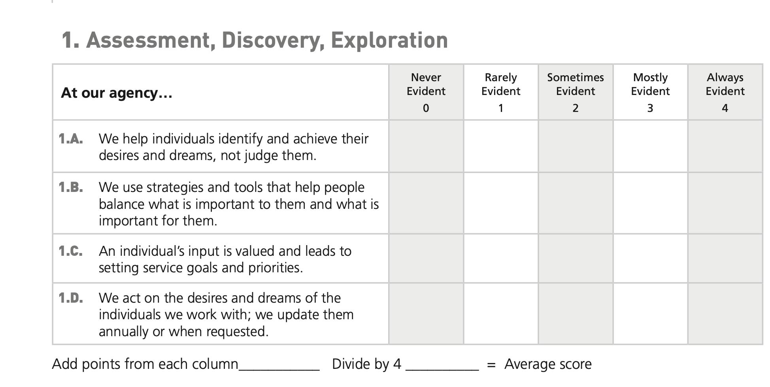
사람들이 어떻게 생각하는지 배우는데 시간을 사용하세요.
_Spend Time Learning About What People Think
58

Slide 58
분위기 평가_Assessing the Climate
59

Slide 59
가족 삶의 질 평가
_Family Quality of Life Assessment
가족 삶의 질 조사 도구_Family Quality of Life Survey Instrument
https://beachcenter.lsi.ku.edu/sites/default/files/2019-10/1.%20Beach%20Center%20Quality%20of%20Life%20Scale-With%20Update.pdf
지원자를 위한 삶의 질_Quality of Life for Caregivers
https://mnpsp.org/wp-content/uploads/2021/02/Quality-of-life_A-tool-for-caregiversFINAL.docx
내 최고의 삶: 당신의 기분을 다른 사람들에게 알려주는 도구
_My Best Life: A Tool To Tell Others How You Feel
https://mnpsp.org/wp-content/uploads/2021/02/My-best-life_A-Tool-to-tell-others-how-you-feelFINAL.docx
60

Slide 60
삶의 질 영역(QOL)
_Quality of Life Domains (QOL)
1. 정서적 건강 – 강력함을 느끼고 긍정적인 감정을 경험함
_Emotional Wellbeing - Feeling Empowered and Experiencing Positive Emotions
2. 대인관계 – 우정과 친밀감을 위한 기회, 다른 사람과의 상호 작용의 질
_Interpersonal Relations - Opportunities for Friendship and Intimacy, Quality of Interactions With Others
3. 물질적 건강 – 소유권, 의미 있는 고용
_Material Well-being - Ownership of Possessions, Meaningful Employment
4. 개인 개발 – 교육 및 재활의 기회
_Personal Development – Opportunities for Education and Habilitation
5. 자기 결정 – 개인 목표 설정, 중요한 삶의 선택에 대한 결정
_Self-determination - Setting Personal Goals, Making Decisions About Important Life Choices
6. 신체적 건강 – 최적의 건강 관리 및 영양, 이동성 및 일반 건강
_Physical Well-being - Optimal Health Care and Nutrition, Mobility & General Wellness
7. 사회적 포용 – 자연 지원 네트워크 포함 및 통합 환경
_Social Inclusion - Natural Support Networks Inclusive and Integrated Environments
8. 권리 – 주요 항목 및 재산의 소유권 경험, 허용된 적법 절차, 개인 정보 보호 및 배리어프리 환경 사용 가능
_Rights - Experience of Ownership of Key Items and Property, Allowed Due Process, Privacy and Barrier Free Environments are Available
61

Slide 61
직원 관련 평가 – 예
_Workforce Related Assessment - Examples
필요한 채용 관행 변화의 유형
_Types of hiring practice changes needed
  - 면접에 응한 사람 포함
  _Including people served in interviews
  - 업무가 어떤 것인지 보여주는 방식으로 인터뷰 설정
  _Set interview up in way that shows what the work is like
마케팅 전략 및 정책
_Marketing strategies and policies
신입직원 교육 과정
_New staff training curriculum
직원 감동 시스템
_Staff supervisory systems
우수 인력 강화 및 인정
_Reinforcing and recognizing excellent staff
62

Slide 62
시작하기에 가장 좋은 곳은 어디인가요?
_Where is the Best Place to Start?
작게 시작하여 점차 조직 전체로 확장하세요.
_Start small and gradually expand your work across the organization…
가장 도움이 되는 특정 프로그램이 있나요?
_Are there particular programs that would benefit most?
  - 독립적인 생활 기술 가르치기
  _Teaching independent living skills
  - 유아기 및 가족 지원 봉사 활동
  _Early childhood and family support outreach
  - 직장/고용 설정으로 전환
  _Transition to work/employment settings
  - 새로운 직원 교육 시스템
  - New staff training systems
할 수 있는 업무량은 얼마입니까?
_What would be a “doable” amount of work?
사람중심실천을 자연스럽게 옹호하는 직원을 찾으셨나요?
_Have you found staff who are natural champions of person-centered practices?
  그들은 어디서 일하나요?_Where do they work?
  그들을 어떻게 참여할 수 있습니까?How can they be involved?
63

Slide 63
Minnesota Team Checklist
Items 13-15
64

Slide 64
소모임 활동_Breakout Activity
당신의 그룹에서_In your groups please…..
미네소타팀 체크리스트 펴기 – 항목13-15
_Open the Minnesota Team Checklist - Items 13-15
항목을 읽는데 시간을 보내세요._Spend time reading the items
토론할 질문을 적어보세요_Write down questions you have for discussion
진행 상황을 평가하기 위해 항목을 완료하세요
_If you have a team, complete the items to assess your progress working on
person-centered practices
65

Slide 65
앞으로 나아가기 위해 직장에서 다른 사람들과 공유할 수 있는 3-5가지 목록을 만드세요
_Make a list of 3-5 things you can share with others at work to move forward – Blank Copy
앞으로 나아가기 위한 단계 _Steps for Moving Forward) | 참여자 _Who is Involved | 목표 완료 날짜 _Targeted Completion Date
Minnesota Department of Human Services | mn.gov/dhs
66

Slide 66
시작하기_Getting Started
조직 전체를 대상으로 모든 이해 관계자를 대표할 수 있는 팀을 형성한다.
_Form an organization-wide team that
represents all stakeholders
준비성과 받아드릴 준비가 되어 있는지 평가한다
_Assess readiness and buy in
자기평가를 수행한다.
_Complete a self-assessment
행동계획을 설계한다.
_ Create an action plan
데이터를 의사결정에 이용한다.
_Use data for decision making
67

Slide 67
Building Consensus Across Stakeholders Team Example
_이해당사자 간 의견 합의 하기 팀 예시
조직적 변화와 이해 당사자가 가야할 길
2016년 10월 17일
68

Slide 68
결과 서술: 비전 작성
_Outcome Statements: Creating a Vision
당사자를 위한 결과_Outcomes for People Who Receive Support:
당사자들은 지역사회에서 존경, 수용, 가치를 느낍니다.
_People who receive support feel respect, acceptance, and value in the community.
당사자들은 계획과 서비스를 주도합니다.
_People who receive support drive their plans and services.
직원과 스태프를 위한 결과_Outcomes for Employees/Staff:
직원은 사람중심의 생각이 당사자를 위해 일하고 있음을 이해합니다.
_Staff understand person centered thinking are are working for/with the person receiving
supports.
직원들은 가치를 느끼고 SSL에서 일하기를 원합니다.
_Staff feel valued and want to work at SSL.
조직의 결과_Outcomes for Organization:
SSL은 당사자과 직원을 연결합니다._SSL will match staff with person receiving supports.
조직은 서비스와 지원이 제공되는 방식을 재구성할 것입니다.
_Organization will restructure the way services and supports are provided.
지역사회의 결과_Outcomes for Community:
지역사회 구성원은 SSL 및 당사자를 환영하고, 참여하고, 참여할 것입니다.
_SSL 및 Community members will be excited to welcome, participate, engage,
with SSL and person receiving support.
지역사회 구성원들은 정신 건강에 대한 인식을 넓힙니다.
_Community members expand awareness of mental health.
69
Notes:
During that first year, teams also create a series of outcome statements that are specific to the organizational team. These outcome statements describe what people should experience as the team continues the process of implementing the positive support practices in their organization.
For example, people who receive support feel respect, acceptance, and value in the community…

Slide 69
꿈을 확인하는 것부터 시작하세요.
이상적인 세상에서 서비스는 어떤 모습일까요?
_Start By Identifying the “Dream”
What Would Services Look Like in an Ideal World
다음 단계 _Next Steps | 6개월 _6 Months | 1년 _1 Year | 2 Years _2년 | Dream _꿈
70

Slide 70
올해 실행 가능한 목표 목록으로 시작
_Start With a List of Doable Goals for the Year
달성해야 할 현실적인 조치 목록을 첫 번째 열에 넣으십시오.
_Put this list of realistic actions to
achieve in the first column
조직의 꿈을 이루기 위해 매년 갈 길을 예상하십시오.
_Try to anticipate the path each year will
take to reach your organization’s dream
현실적이게 하세요.
_Be realistic and don’t overcommit
진행하면서 장기 비전을 조정하세요.
_Adjust the long-term vision as you proceed
71

Slide 71
조직 전체 연례 행동 계획 (제공자 기관 예)
_Organization-wide Annual Action Plan (Provider Agency Examples)
날짜: 2016년 5월 10일_Date: May 10, 2016
팀 구성원: 앨리스, 에이미, 제인, 스티브, 벨라, 조_Team Members: Alice, Amy, Jane, Steve, Bella, Joe
우리가 지원하는 사람들을 위해_For the People We Support
사람 중심 실천_Person-Centered Practices | 누가_Who | 언제까지_By When | 현황 업데이트 _Status Update
사람 중심 사고 도구를 이용해 각 개인에 대해 안다 _Learn about each individual by using person-centered thinking tools | 코치_Coach | 10/1/16
2. 한 장짜리 프로필을 각 개인과 만든다 _With each person, create a one-page profile | 코치_Coach | 10/1/16
3. 장점, 재능, 그리고 관심사를 바탕으로 하나의 개인적인 연결고리를 만든다 _Create one meaningful personal connection based on gifts, talents and interests | 코치, 개인과 돕는 주변 사람들 _Coach, person & circle of support | 3/1/17 | 2016년 9월 진행중 _In progress Sept 2016
4. 전 직원이 PCT 교육을 받게 한다 _Have all staff attend PCT training | Brandon 브렌던
긍정적 행동 지원_Positive Behavior Support | 누가_Who | 언제까지_By When | 현황 업데이트 _Status Update
의견합의를 위해 실험할 부분 확인한다 _Confirm pilot area for consensus building | Steve 스티브 | 2016년 10월 _October, 2016 | 완료 _Completed
Schedule meeting time for review of policies across organization _기관 전반에 걸친 정책 확인을 위해 회의 시간을 정한다 | 제인/팀_Jane/Team | 2016년 9월 _Sept, 2016 | 완료 _Completed
Dedicate 15 minutes in staff meetings to share PBS updates. PBS 업데이트를 위해 직원 회의 때 15분을 할애한다. | 코치/리더들_Coaches/Leaders | 2016년 8월 15일 _August 15, 2016 | 진행중 _In Progress
Organization-wide 전 조직 | 누가_Who | 언제까지_By When | 현황 업데이트 _Status Update
자기 평가를 위해 실험 중인 부분에 중점을 두고 재직 및 유지 데이터를 모은다 _Tenure and retention data are gathered with attention to pilot areas for self-assessment | 앨리스와 앤디 _Alice and Andy | 2016년 7월 31일 _July 31, 2016 | 시작 안함 _Not Yet Started
2. 지원받는 사람과 직원 모두에게서 나타나는 문화적 다양성에 대한 정보를 팀이 모은다 _Team gathers information about different cultures represented for both people supported and staff members | 브랜던, 케일라, 니콜 _Brandon, Kayla & Nicole | 2016년 7월 31일 _July 31, 2016 | 시작 안함 _Not Yet Started
3. 문화적 다양성에 대한 정보를 직원 개발에 통합한다 _Information about different cultures are integrated within staff development | 스티브 _Steve | 2016년 10월 _October, 2016 | 완료 _Completed
72

Slide 72
검토를 위해 모든 사람에게 작업을 다시 가져오게 하세요.
_Bring the Work Back to Everyone to Review
사람들이 결정에 관여할 때 계획에 참여할 가능성이 더 높음
_When people are involved in decisions, they are more
likely to participate in the plan
과정 전반에 거쳐서 평가 및 실행 계획을 공유하는 방법을 만듦
_Create ways to share the assessment and action plan
throughout the process
정보 공유 방법을 포함하여 시간이 지남에 따라 작업을 추진하기 위해 실행 계획을 사용합니다
_Use the action plan to drive the work over time
including how information will be shared
73

Slide 73
가시성 향상을 위한 생각
_Ideas For Increasing Visibility
회의 시간을 10분 추가하여 직원을 업데이트 합니다.
_Add 10 minutes to staff meetings to update staff
뉴스레터 또는 브로슈어에 정보를 추가하기
_Add information into newsletters or brochures
조직의 웹사이트에 업데이트를 제공하는 페이지를 만듦
_Create a page on the organization’s website to provide updates
이해관계자에게 제출_Present to stakeholders
이사회에 제출_Present to the Board
74

Slide 74
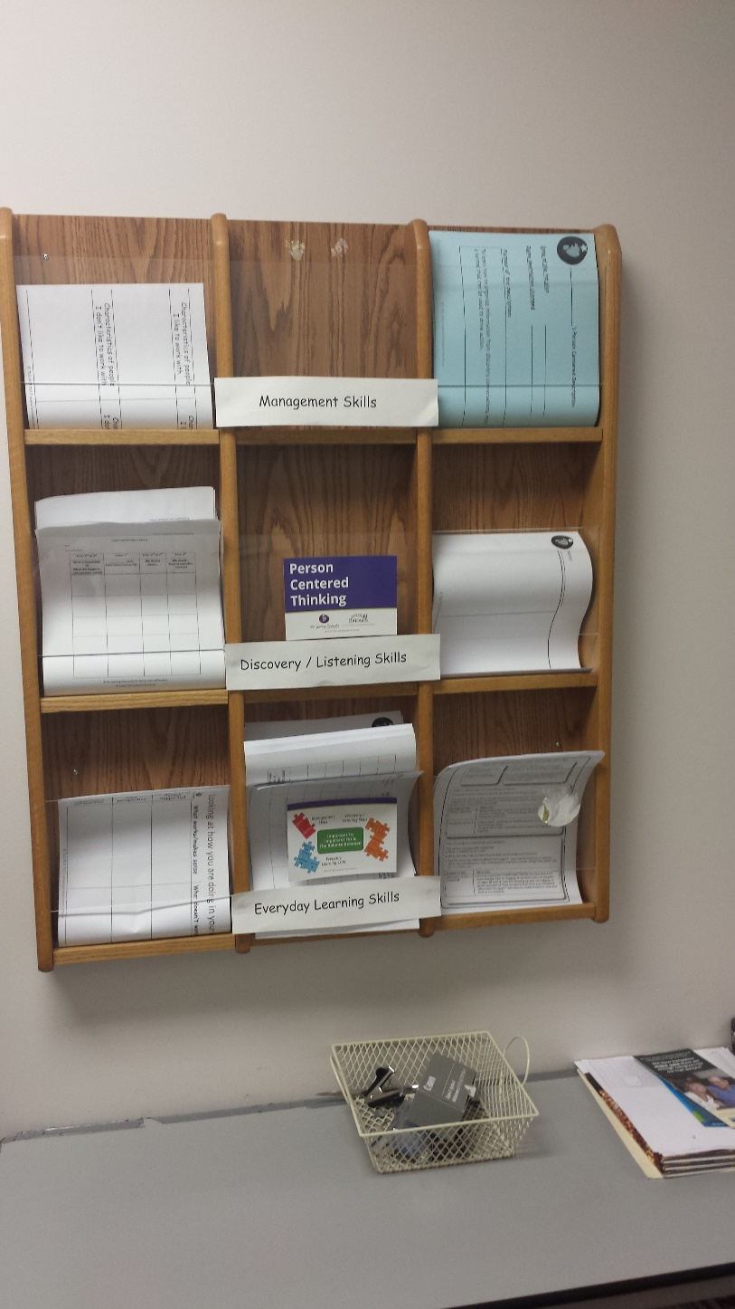
사람중심도구에 쉽게 접근
_Easy Access to Person-Centered Tools
75
Notes:
Easy Access to PCT Tools in Hard Copy and on Servers

Slide 75
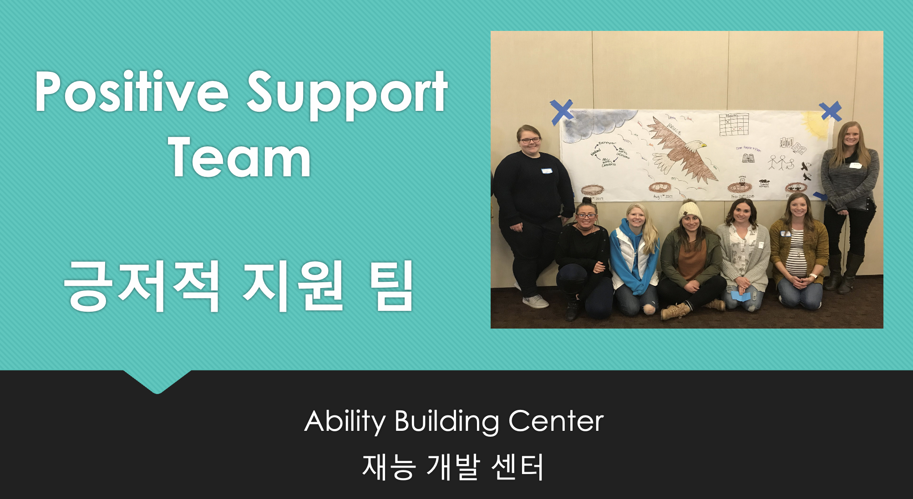
팀 할동에 대한 프레젠테이션
_Presentations to the Board on Team Activities
76

Slide 76
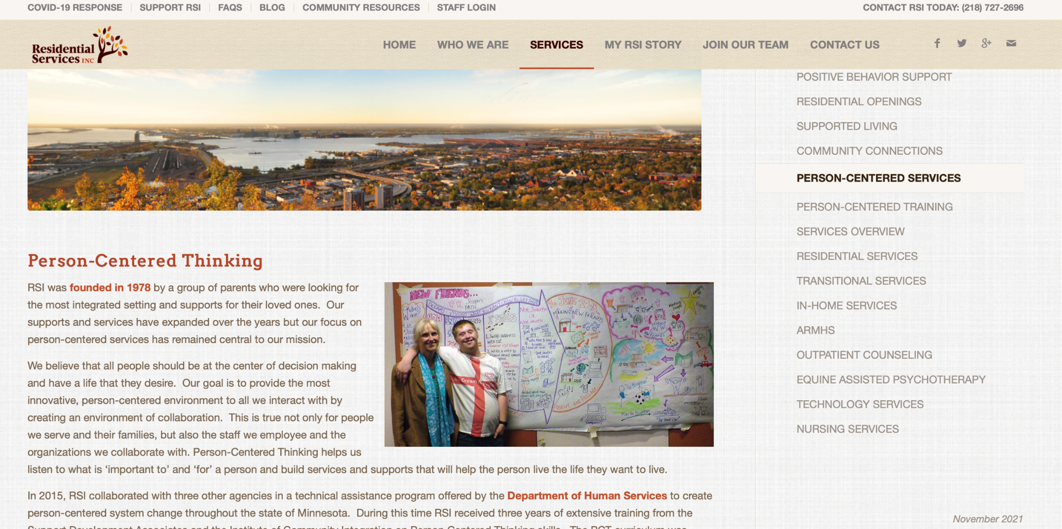
77

Slide 77
Minnesota Team Checklist
Items 16-29:
Action Plan
Staff Development
Visibility
78

Slide 78
소모임 활동_Breakout Activity
당신의 그룹에서…_In your groups please…..
미네소타 팀 체크리스트 펼쳐주세요 – 항목 16-29
_Open the Minnesota Team Checklist - Items 16-29
항목을 읽는데 시간을 보내세요.
_Spend time reading the items
토론할 질문을 적어보세요.
_Write down questions you have for discussion
팀이 있는 경우 사람중심실천에 대한 진행 상황을 평가하기 위해 항복을 완료하세요.
_If you have a team, complete the items to assess
your progress working on person-centered practices
79

Slide 79
앞으로 나아가기 위해 직장에서 다른 사람들과 공유할 수 있는 3-5가지 목록을 만드세요
_Make a list of 3-5 things you can share with others at work to move forward – Blank Copy
앞으로 나아가기 위한 단계 _Steps for Moving Forward) | 참여자 _Who is Involved | 목표 완료 날짜 _Targeted Completion Date
Minnesota Department of Human Services | mn.gov/dhs
80

Slide 80
시작하기_Getting Started
조직 전체를 대상으로 모든 이해 관계자를 대표할 수 있는 팀을 형성한다.
_Form an organization-wide team that represents all stakeholders
준비성과 받아드릴 준비가 되어 있는지 평가한다
_Assess readiness and buy in
자기평가를 수행한다
_Complete a self-assessment
행동계획을 설계한다._Create an action plan
데이터를 의사결정에 이용한다.
_Use data for decision making
81

Slide 81
조직에서 수집하는 데이터 검토
_Review Data Your Organization Collects
문서화된 정책 변경 사항
_Documented Changes in Policies
직원 교육 및 성과 데이터
_Staff Training & Performance Data
조사 및 조치
_Surveys and Measures of
  삶의 질_Quality of Life
  기후_Climate
  스트레스_Stress
직원 유지 및 감소
_Staff Retention and Attrition
삶의 질 측정
_Quality of Life Measures
사고 보고서_Incident Reports
부상, 병가_Injuries, Sick Days
근로자 보상_Workers Compensation
82

Slide 82
Minnesota Team Checklist
Items 30-36
83

Slide 83
사람중심성 평가
_Assessing Person-Centeredness
우리의 노력_Efforts We Make
코치, 주요 연락처, PBS 진행자_Coaches, Key Contacts. PBS Facilitators
집, 조직 영역(매개 변수)_Homes, Areas of Organization (parameters)
충실함 – 사람중심실천을 얼마나 잘 구현하고 있나요?
_Fidelity – How Well Do We Implement PC-Practices
자기 평가_Self-Assessment
현장 평가_Onsite Evaluation
결과_Outcomes
삶의 질_Quality of Life
사고 보고서_Incident Reports
부상, 병가_Injuries, Sick Days
이직/유지, 근로자 보상_Attrition/Retention, Workers Compensation
84

Slide 84
평가 및 데이터 시스템_Evaluation & Data Systems
조직 전체 평가_Organization-Wide Evaluation | 관련 평가 데이터/도구_Related Evaluation Data/Tools
교육이 역량 강화에 어떤 영향을 미쳤습니까? _What impact did the training have on capacity building? | 코치 수, 주요 연락처 _Number of coaches, key contacts 사람중심실천에 참여하는 직원 수 _Number of staff involved in implementation 지원 인원_Number of people supported
조직의 강점과 요구 사항은 무엇입니까? _What are the strengths and needs of the organization? | 사람중식조직 도구 _Person-centered organizational tool 사회적, 물리적 환경의 질 _Quality of social and physical environment
사람중심실천이 얼마나 잘 구현되었나요? _How well are the practices implemented? | 사람중심실천의 충실도(분기별) _Fidelity of implementation checklist (Quarterly) 현장 평가_Onsite evaluation
직원의 개념적 지식이 향상되었습니까? _Are the improvements in conceptual knowledge of staff? | DS/CDS를 사용하는 직원을 위한 사전/사후 테스트 _Pre/post tests for staff using DC/CDS
환경에서 생활하고 일하는 직원과 사람들의 행동에 변화가 있습니까? _Are there changes in behavior of Staff and People Living and Working in a Setting? | 직원 중심의 실천 직접 관찰(분기별) _Direct observation of staff person- centered practices (Quarterly) 지원 대상자 직접 관찰(분기별) _Direct observation of people supported (Quarterly) 사고 신고, 구속, 911 신고 등(분기별) _Incident reports, restraint, 911 calls, etc. (Quarterly) 조직 데이터(보유/기간 등) _Organizational data (retention/tenure, etc.)
보편적인 삶의 질에 변화가 있습니까? _Are there changes in universal quality of life? | 사회 및 물리적 환경 인터뷰의 질 _Quality of social and physical environment interviews
85

Slide 85
팀이 달성한 것은 무엇입니까?
_What Has the Team Accomplished?
팀이 다음에 작업해야 하는 영역은 무엇입니까?
_What Areas Should the Team Work on Next?
미네소타 팀 구현 체크리스트
체크리스트의 하위 척도 항목
_Subscale Items on the Checklist
86

Slide 86
소모임 활동
우리는 무엇을 축하합니까?
우리는 무엇을 연구해야 합니까?
_Breakout Activity What Do We Celebrate?
What Should We Work On?
87

Slide 87
미네소타 기관에 보고된 결과 측정의 예
_Examples of Outcomes Measures Reported in Minnesota Agencies
직원 수요 감소_Decrease in need for staff
직원 보상_Workers compensation
직원 회전율_Staff turnover
기관 간 협업_Interagency collaboration
사건 보고서 데이터_Incident report data
다음을 포함하도록 만족도 조사 수정
_Modifications to satisfaction surveys to include:
  사람중심의 질문_Person-centered questions
  긍정적인 행동 지원 질문
  _Positive behavior support questions
(Therap)의 건강 결과 데이터
_Health outcome data from (Therap)
88

Slide 88
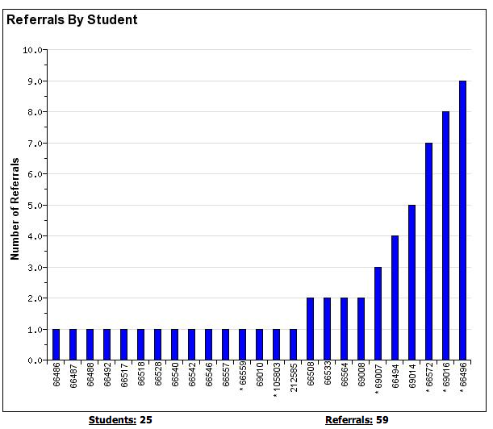

사건 보고서 및 데이터 기반 의사 결정
_Incident Reports & Data-based Decision Making
People: 25
Incidents: 59
89
사람
사건
Notes:
Student with 2-5 are candidates for more support in behavior, academic, or both areas.

Slide 89
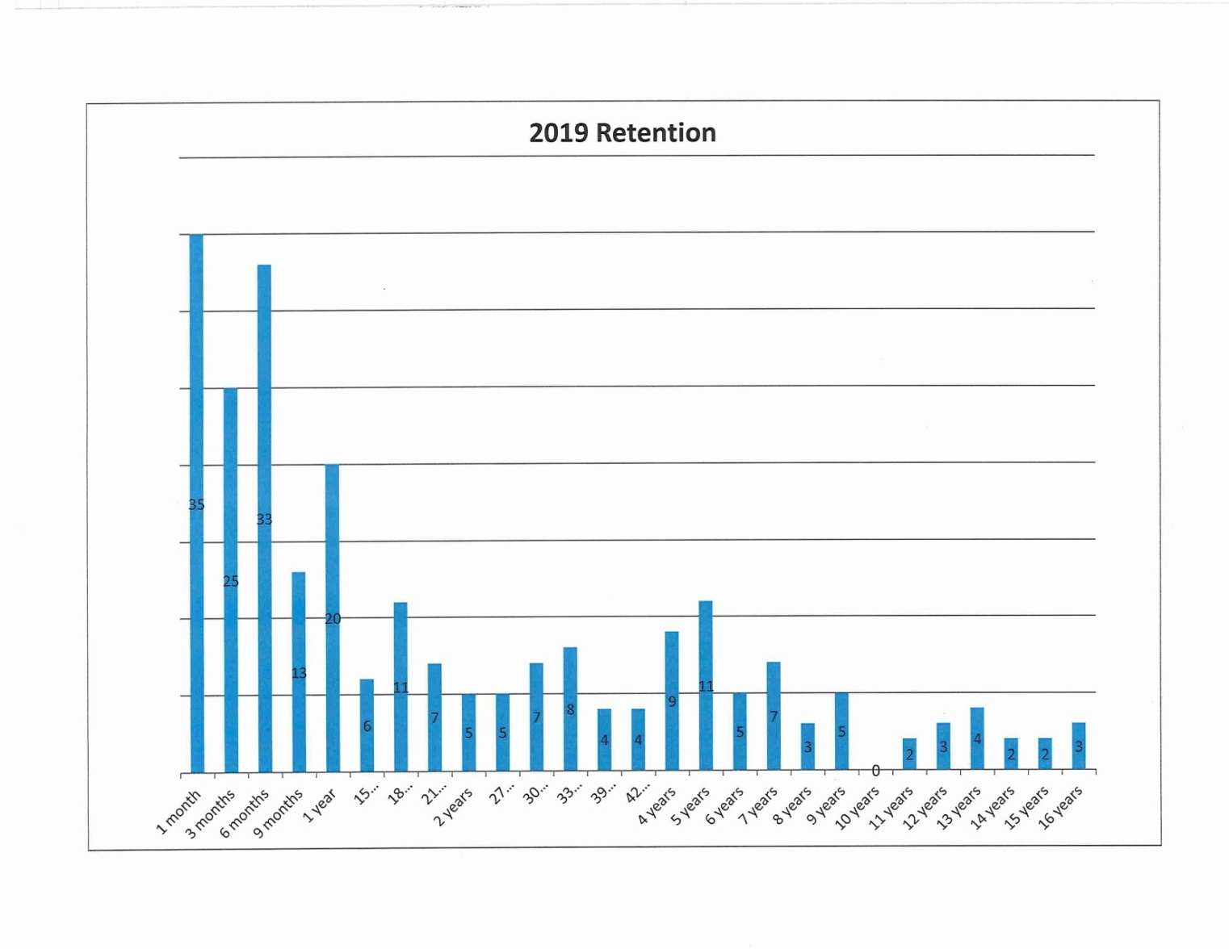
직원 유지 데이터_Staff Retention Data
90

Slide 90
구현하는 가장 좋은 방법: 실천 커뮤니티 만들기
_The Best Way to Implement: Creating a Community of Practice
91

Slide 91
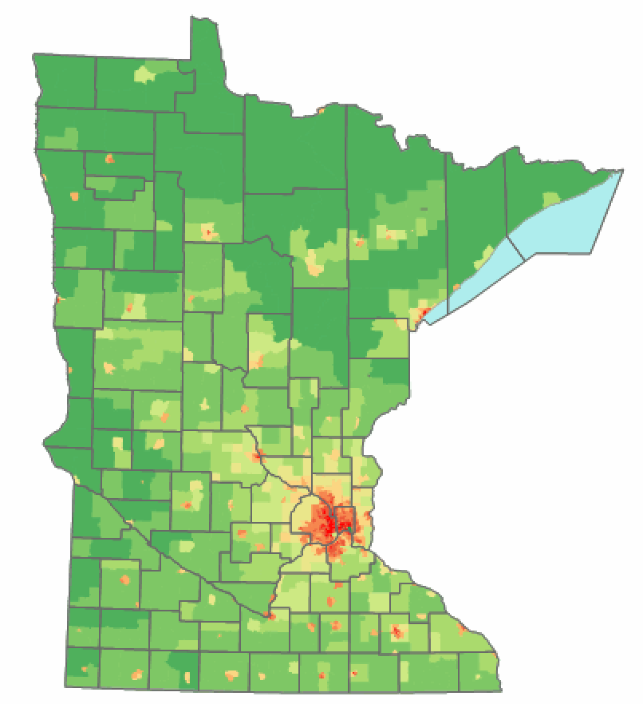
미네소타 주 전체 건설 계획 지역 능력
_Minnesota Statewide Plan for Building
Regional Capacity
트레이닝 레이어_Training Layers
팀 트레이닝_Team Training
지역 트레이너_Regional Trainers
사람중심생각 트레이너/코치 트레이닝
_Person-centered Thinking
Trainers/Coach Training
라이프 플래너/트레이너 사진
_Picture of a Life Planners/Trainers
PBS 진행자_PBS Facilitators
집단 2A 세인트루이스 카운티 지역
(1카운티 및 3조직)
_Cohort 2 A
St. Louis County Region
(1 County & 3 Organizations)
집단 1
지원 개발 관계
사라중심실천 모델
1카운티, 3조직
_Cohort 1
Support Development Associates
Person-centered Practices Model
1 County, 3 Organizations
집단 2B 서쪽 센트럴
_Cohort 2B
West Central
(5개 군, 보건부, 2개 기관)
_(5 Counties, Public Health Dept.,
2 Organizations)
통합 모델_Integrated Model
집단 3
옴스테드 카운티
1 카운티, 5조직
_Cohort 3
Olmstead County
1 County, 5 Organizations
Total=23 Organizations
92

Slide 92
지역 실천 공동체
_Regional Community of Practice
사람중심실천을 실천하는 팀
_Teams implementing person-centered practices
자원 및 아이디어 공유에 관심이 있는 분
_Interested in sharing resources and ideas
지역 수준의 트레이너를 사용하여 비용 공유
_Use trainers at a regional level to share costs
개발된 교육 및 도구 공유
_Share trainings and tools that are developed
앞으로 나아가고자 하는 새로운 조직을 지원
_Support new organizations interested in moving forward
지원을 받는 사람들을 위한 서비스 개선
_Improve services for people supported
사람중심전략을 가르쳐 더 큰 커뮤니티를 변화시키도록 도움
_Help change the larger community by teaching person-
centered strategies
93

Slide 93
지역 역량에 대한 첫 번째 질문
_First Questions About Regional Capacity
지역 내에서 누가 사람중심실천을 실행하고 있습니까?
_Who is implementing person-centered practices within a region?
  서비스 사이_Across services
  트레이너_Trainers
  조직_Organizations
  진행자와 기획자_Facilitators and planners
지역이라는 것은 무엇을 의미합니까?
_What does it mean to be a region?
사람들이 주 전역에서 어떻게 의사소통하고 이 의사소통을 위한
인프라를 만들 수 있습니까?
_How are people communicating across the state and how can create an
infrastructure for this communication?
작동하는지 어떻게 알 수 있습니까?_How do we know it is working?
시행되는 관행의 유형은 무엇입니까?
_What are the types of practices implemented?
94

Slide 94
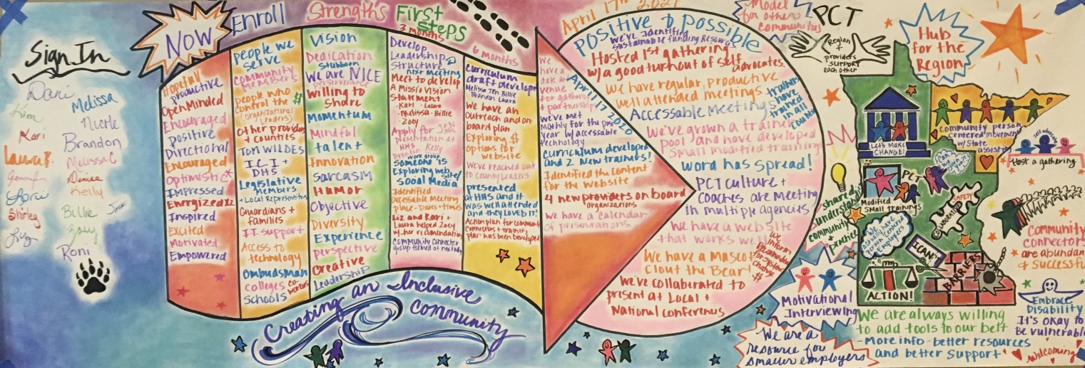
세인트루이스 카운티 지역
PATH 계획
_Saint Louis County Regional PATH Plan
95

Slide 95
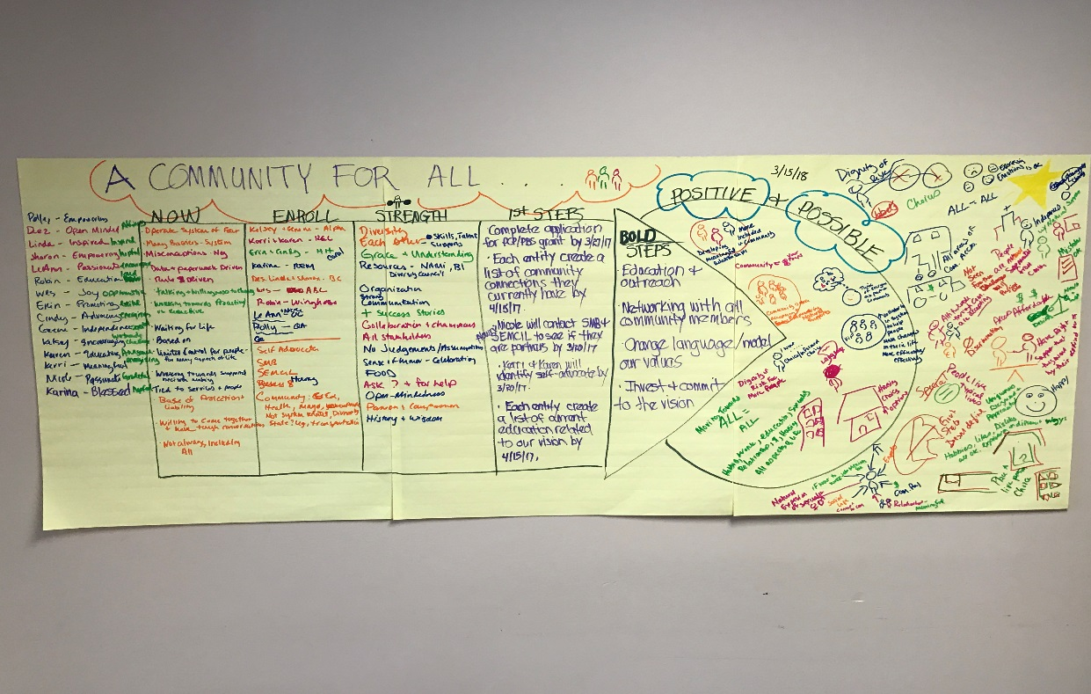
모든 지역 PART를 위한 커뮤니티
_A Community For All-Regional PATH
96

Slide 96
각 팀은 서로 다른 구현 단계에 있음
_Each Team Will be at Different Stages of Implementation
주제_Focus | 단계_Stage | 설명_Description
 | 탐구/채택 _Exploration/ Adoption | 프로그램/실천을 채택하고 성공적인 구현을 지원하겠다는 약속에 관한 결정 _Decision regarding commitment to adopting the program/practices and supporting successful implementation.
 | 설치_Installation | 성공적인 구현이 이루어지고 지원될 수 있도록 인프라를 설정. 팀 및 데이터 시스템 구축, 감사 수행, 계획 개발 _Set up infrastructure so that successful implementation can take place and be supported. Establish team and data systems, conduct audit, develop plan.
 | 초기 구현 _Initial Implementation | 다른 맥락으로 확장하기 전에 사례를 시도하고 세부 사항을 해결하고 배우고 개선하십시오 _Try out the practices, work out details, learn and improve before expanding to other contexts.
 | 동화_Elaboration | 프로그램/실천을 다른 위치, 개인으로 확장하고 초기 구현에서 학습에서 시간을 조정합니다. _Expand the program/practices to other locations, individuals, times- adjust from learning in initial implementation.
 | 지속적인 개선/재건 _Continuous Improvement/ Regeneration | 더 쉽고 효율적으로 만드십시오. 현재 실천 포함 _Make it easier, more efficient. Embed within current practices.
우리는 그것을 해야 합니까?
_Should we do it?
제대로 하기 위해 일하기
_Work to do it right!
더 잘하기 위해 노력
_Work to do it better!
97
Notes:
Implementation is not an event
A mission-oriented process involving multiple decisions, actions, and corrections

Slide 97
소모임 활동_Breakout Activity
당신의 그룹에서_In your groups please…..
당신의 그룹에서 어떻게 실천 공동체를 만들 수 있습니까?
_ How could your group create a community of
practice?
사람중심실천을 함께 하기 위해 팀을 구성하는 것이 유용할까요?
_Would it be useful to form a team to work on
person-centered practices together?
실천 공동체를 고려한다면 첫 번째 단계는 무엇입니까?
_What would be the first steps if a community of
practice is considered?
98

Slide 98
앞으로 나아가기 위해 직장에서 다른 사람들과 공유할 수 있는 3-5가지 목록을 만드세요
_Make a list of 3-5 things you can share with others at work to move forward – Blank Copy
앞으로 나아가기 위한 단계 _Steps for Moving Forward) | 참여자 _Who is Involved | 목표 완료 날짜 _Targeted Completion Date
99

Slide 99
유용한 무료 자원
_Helpful Free Resources
조직은 트레이너를 찾고 시간이 지남에 따라 역량을 구축
_Organizations seek out trainers and build capacity over time
100

Slide 100
웹페이지! 모든 한국어 번역 요약
_Webpage! Summary of All South Korean Translations
Webpage is Coming!
101

Slide 101
가정 및 커뮤니티 기반 모듈을 번역하시겠습니까?
_Translate the Home and Community-Based Modules?
팀이 구현할 때 지침으로 사용
_Use as a guide as your team is implementing
처음부터 끝까지 읽지 말고 함께 작업 중인 영역으로 이동
_Don’t read from the beginning to the end –
Jump to an area you are working on together
개요에 새 직원 보내기
_Send new staff to the overview
https://publications.ici.umn.edu/dhs/hcbs/modules
102

Slide 102
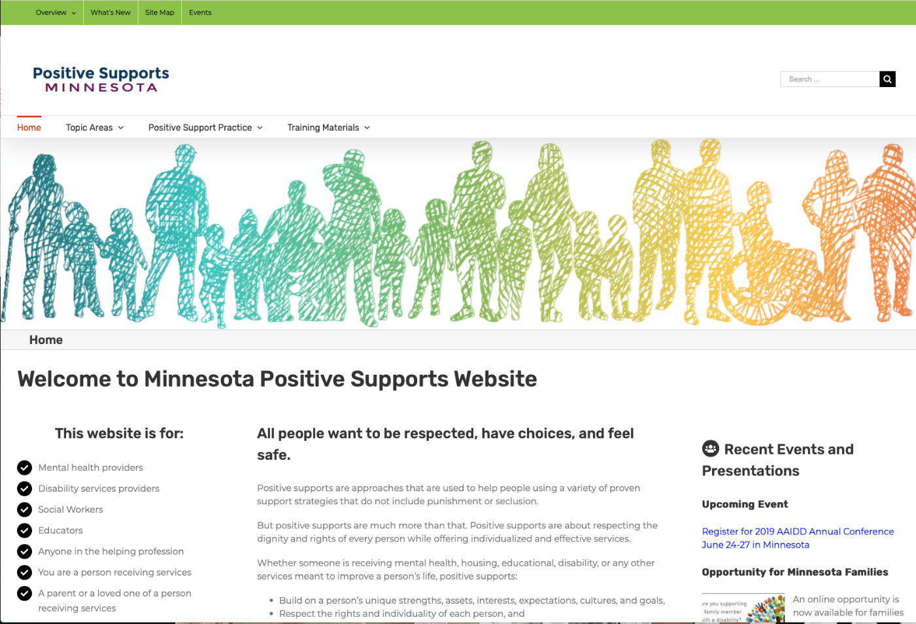
Free Resources - Visit MNPSP.ORG
MNPSP.ORG Website
– 증거 기반 및 가치 기반 관행
_Evidence-Based & Values-Based Practices
103
Notes:
Tthis is our website…if you want to see the training materials page it is free to the public….we don’t have the modules up…hopefully we will have a new version of the training materials page as we head into the new year.

Slide 103
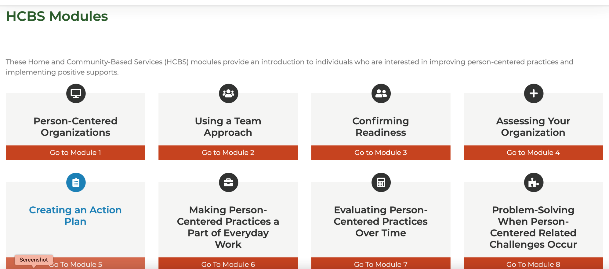
각 상자는 모듈입니다
_Each Box is a Module
실시 사례를 보려면
이 페이지를 아래로 스크롤 하세요
_Also, Scroll Down This Page
For Implementation Stories
104

Slide 104
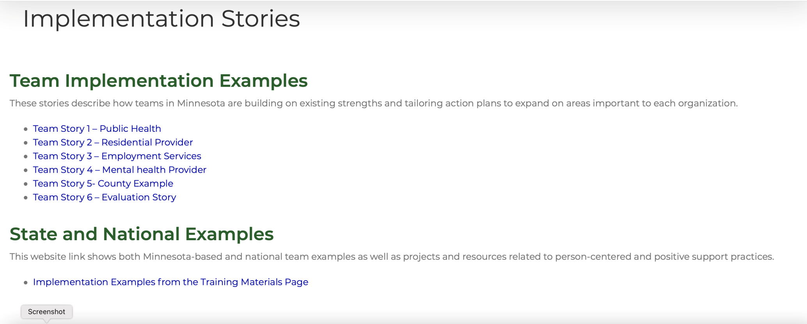
미네소타 팀 이야기_Team Stories From Minnesota
105

Slide 105
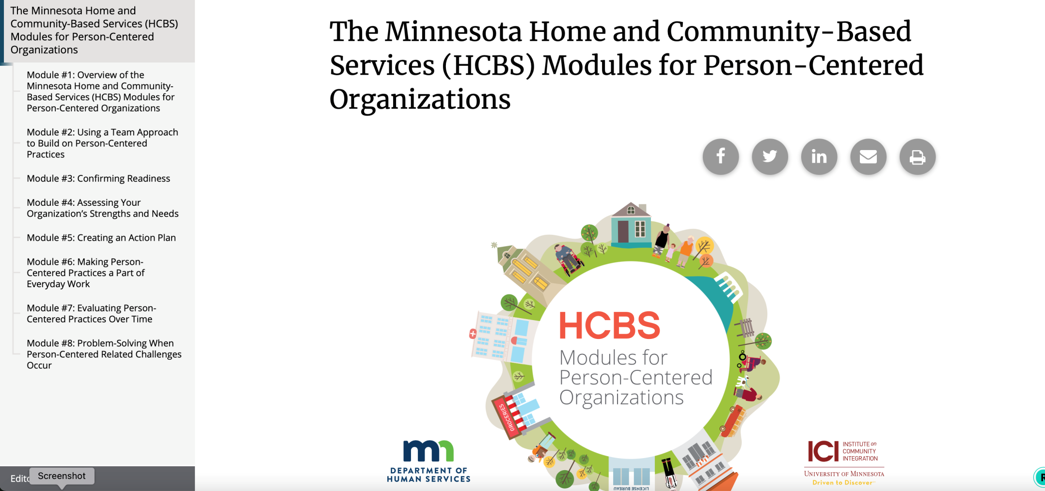
가정 및 지역사회 기반 모듈을 사용하여 컨텐츠 검토
_Use the Home and Community-Based Modules to Review Content
106

Slide 106
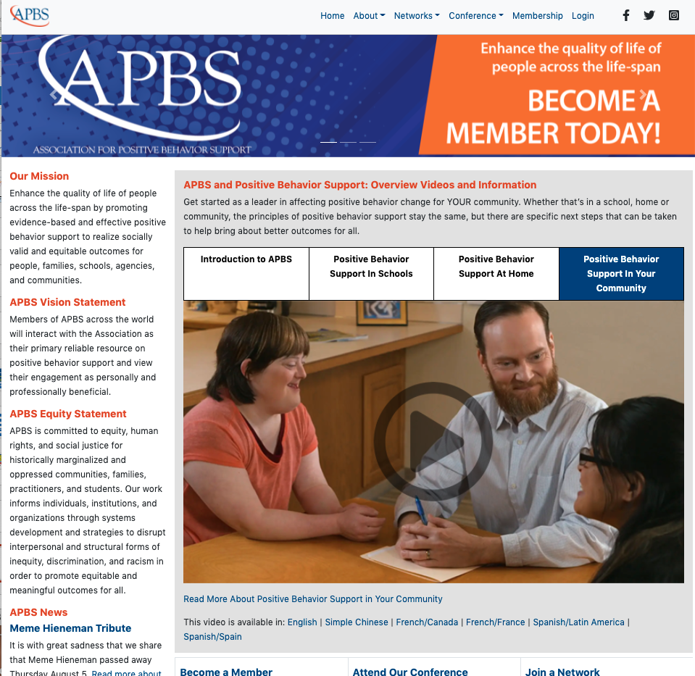
PBS에 대해 더 알고 싶으시다면?
_Want To Learn More About PBS?
https://www.apbs.org/
PBS Asia Network
107

Slide 107

APBS Conference 2022 – 19th Annual Conference
긍정적인 행동 지원을 위한 국제 협회 및 다가오는 컨퍼런스에 대해 자세히 알아보세요!
_Learn More About the International Association for Positive Behavior Support and the Upcoming Conference!
현장 및 가상 옵션_Onsite and Virtual Options
https://www.apbs.org/conference
108

Slide 108
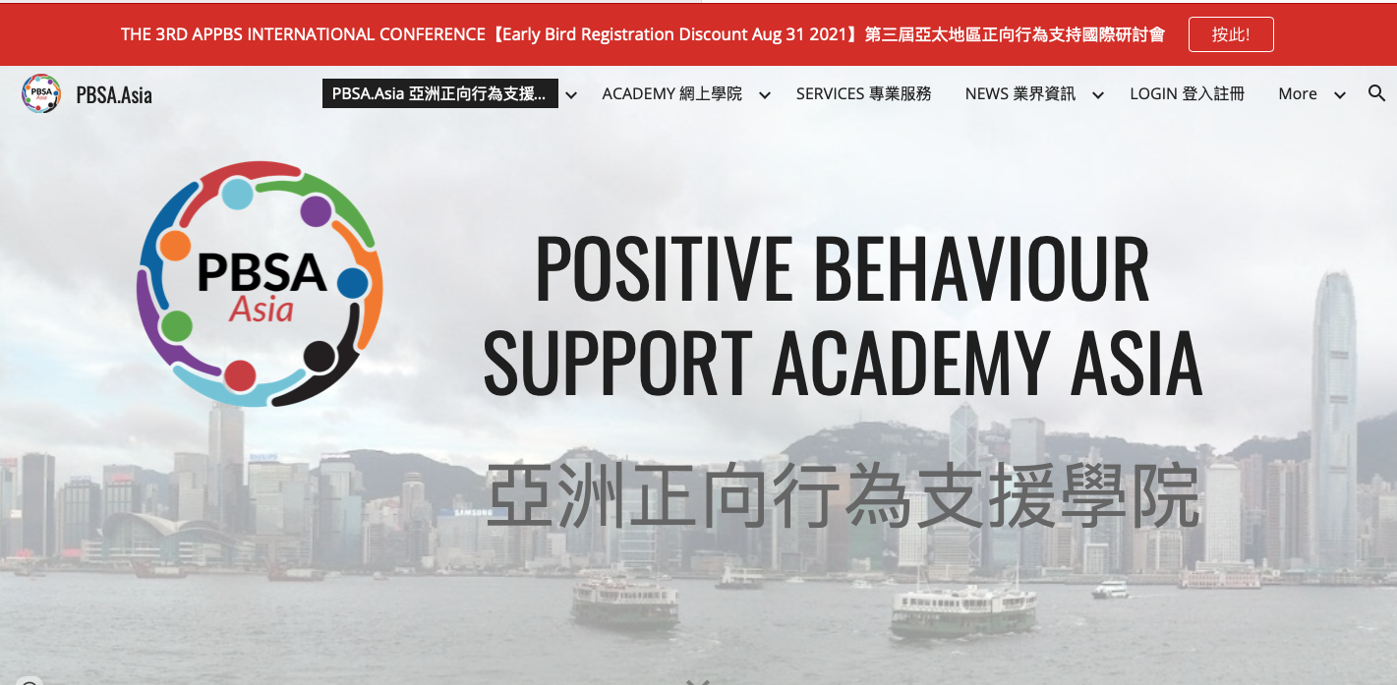
Learn More About PBS Asia https://www.pbsa.asia
109

Slide 109
Thank You for you Time and Effort!
110

